Slide 2
Кейс № 6
Анализ результатов ВПР
по математике в 5-6 классах
Что? Как? Зачем?

Slide 3
Актуальность данных
Результаты изучения математики в 5-6 классах обеспечивают преемственность и перспективность математического образования обучающихся – это операциональная база для дальнейшего успешного изучения предмета.
В 5-м классе происходит переход со ступени начального образования в основную школу – и важно обеспечить успешную бесстрессовую адаптацию школьников на новой ступени.

Slide 4

Как чаще всего анализируют результаты в вашей школе?
Какие данные анализируются и как они организованы?
Какие показатели используются?
Как эти показатели связаны с целями ВПР?

Slide 5
Анализ результатов ВПР по математике в 5 классах (2025 год)
1) 2)
Класс | Учитель | Средний процент выполнения
5а | Страхова Н.Ю. | 87,3
5б | Лосева В.Д. | 74,6
5в | Лосева В.Д. | 79,2
ФИО | Класс | Средний процент выполнения
1. Аврутина Лидия | 5а | 63,7
2. Алехин Денис | 5а | 92,4
3. Болдырева Надежда | 5а | 97,2
4. Власова Тамара | 5а | 74,8
5. Ваньков Дмитрий | 5а | 62,3
6. Варламов Сергей | 5а | 59,2
7. Дорожкина Елена | 5а | 85,7
8. Давыдов Матвей | 5а | 81,6
9. Емельянова Вера | 5а | 78,9
10. Иртаев Марат | 5а | 75,3

Slide 6
Цели ВПР:
осуществление мониторинга уровня и качества подготовки обучающихся в соответствии с ФГОС и ФОП;
формирование единых ориентиров в оценке результатов обучения;
формирование единого образовательного пространства РФ;
подготовка объективных данных для эффективного управления качеством образования в регионе.

Slide 7
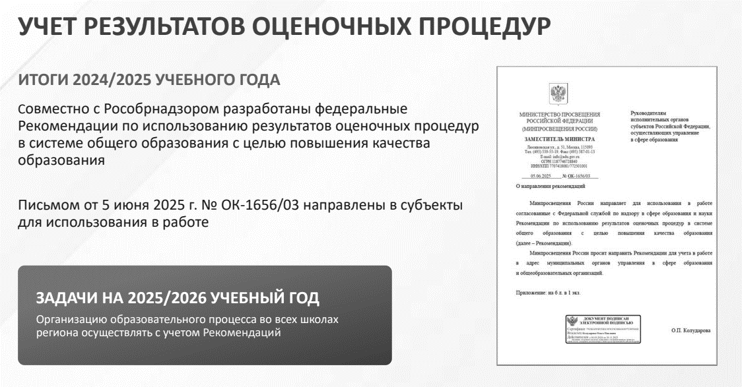

Slide 8
С какими данными мы работаем?
Результаты ВПР по знаниям и умениям, в том числе метапредметным, с кластерным подходом.
Результаты ВПР по математике за 4 класс, структурированные по тому же принципу .

Slide 9
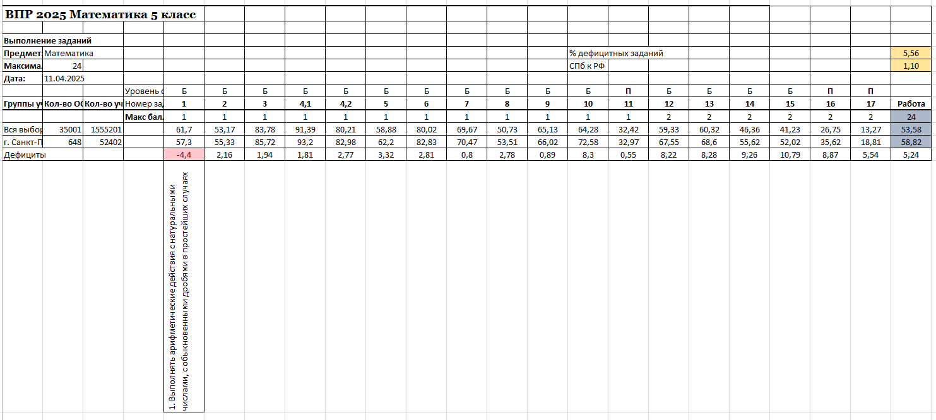
Образцы данных, 5 класс

Slide 10
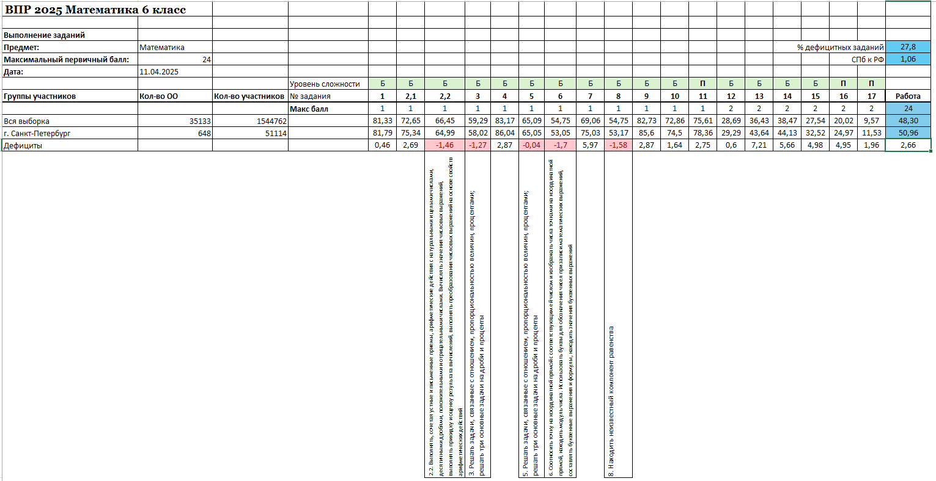
Образцы данных, 6 класс

Slide 11
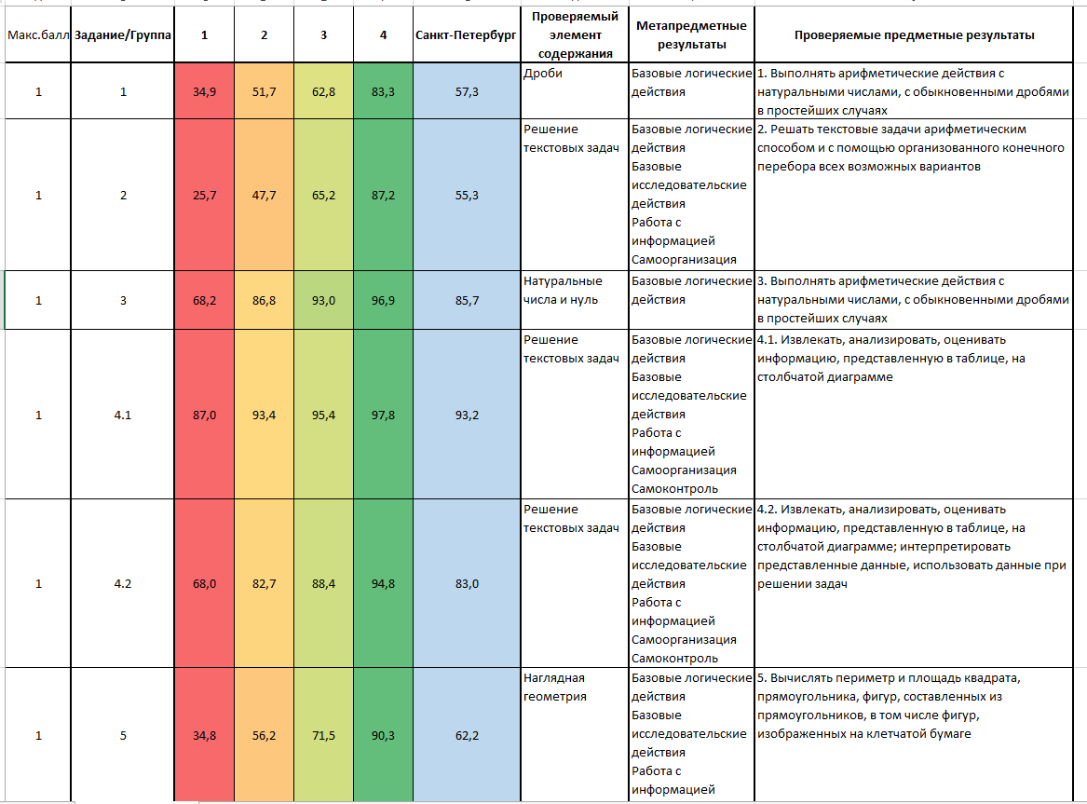
Образцы данных, 5 класс

Slide 12
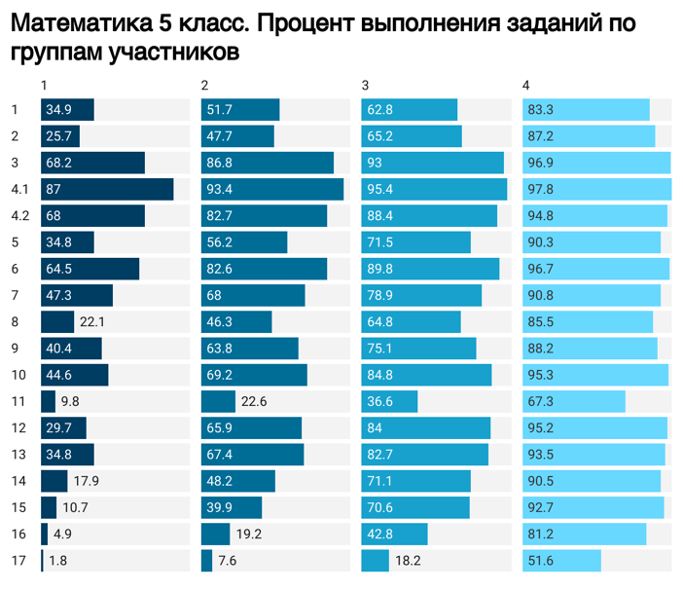
Образцы данных, 5 класс

Slide 13
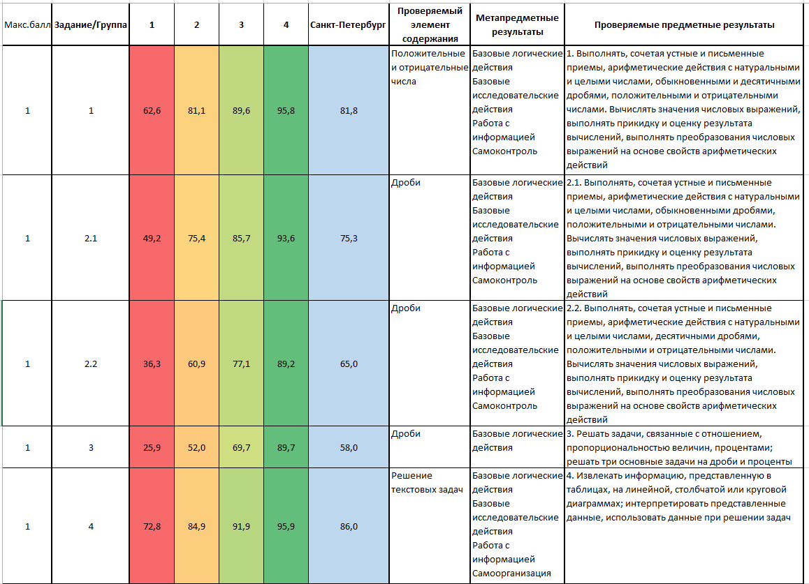
Образцы данных, 6 класс

Slide 14
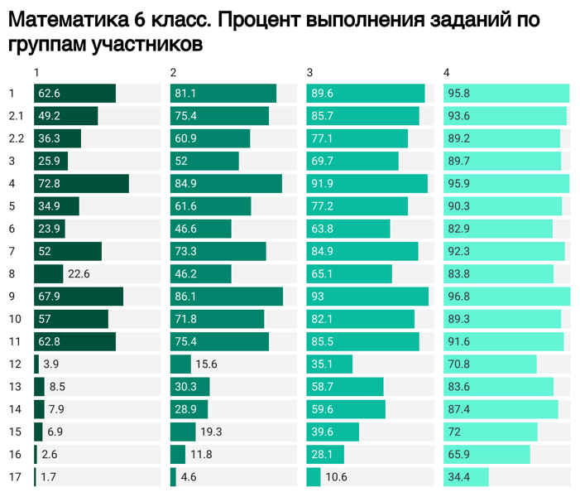
Образцы данных, 6 класс

Slide 15
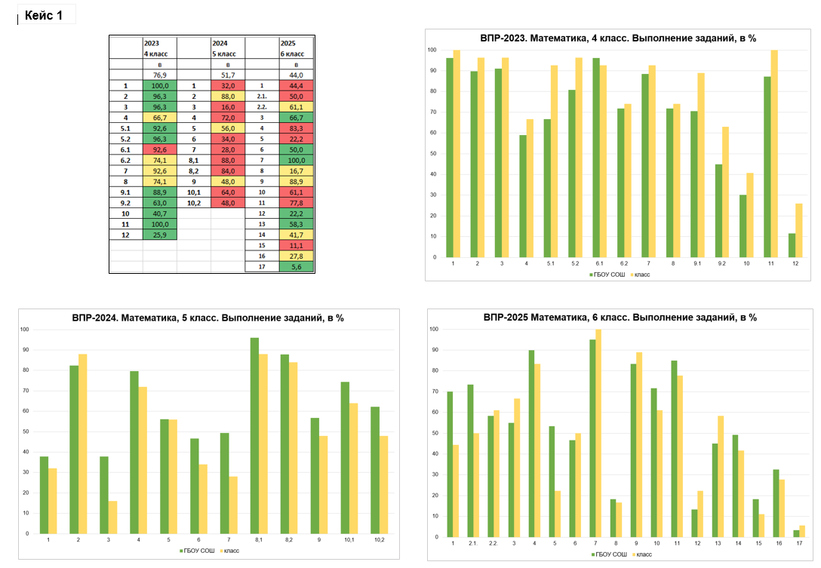
Кейсы для обсуждения
Кейс 1

Slide 16
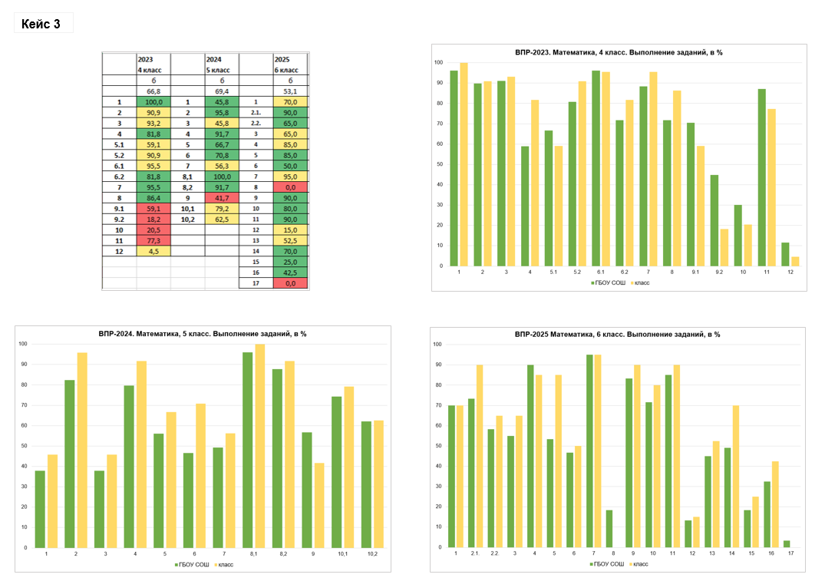
Кейсы для обсуждения
Кейс 2

Slide 17
Что можем понять?
Прочность сформированных навыков (качество работы учителя начальных классов).
Согласованность подходов к оцениванию (адекватность требований учителей-предметников).
Решение проблем дезадаптации при переходе со ступени на ступень.

Slide 18
Вопросы для обсуждения
Что дает структурирование результатов ВПР по областям знаний и умениям?
Что дает кластерный подход?
Что дает анализ динамики результатов обучения по математике начальной и основной ступени?

Slide 19
Кейс 6. Предметные и метапредметные дефициты учеников по результатам ВПР
Актуальность:
ВПР проводятся регулярно и дают возможности для накопления и анализа данных по предметным и метапредметным результатам обучения и по качеству преподавания.
Ключевое противоречие:
С одной стороны, ВПР предоставляет объективные данные для управления качеством образования. С другой – многие школы и педагоги ограничиваются только формальным разбором результатов каждой конкретной работы, без глубокого анализа дефицитов и ихпричин в динамике.
Критерии решения проблемы:
•Согласованностькритериев оценивания образовательных результатов при переходе со ступени на ступень.
•Расширение подходов к анализу результатов ВПР (выявление проблемных зон в содержании, определение "группы риска", оценка устойчивости результатов предметного и метапредметного характера, установление проблем и их причин в вопросах школьной адаптации).
Предлагаемое управленческое решение:
•Разработка и утверждение схемы анализа результатов ВПР в школе.
•Организациявнутришкольных аналитических групп с участием учителей разных предметов для совместного анализа ВПР и планирования адресной коррекционной работы с учетом метапредметных результатов.
•Разработка и внедрение плана мероприятий по взаимодействию педагогов с целью выработки согласованных подходов к оцениванию для предупреждения проблем при переходе со ступени на ступень.

